Slide 2
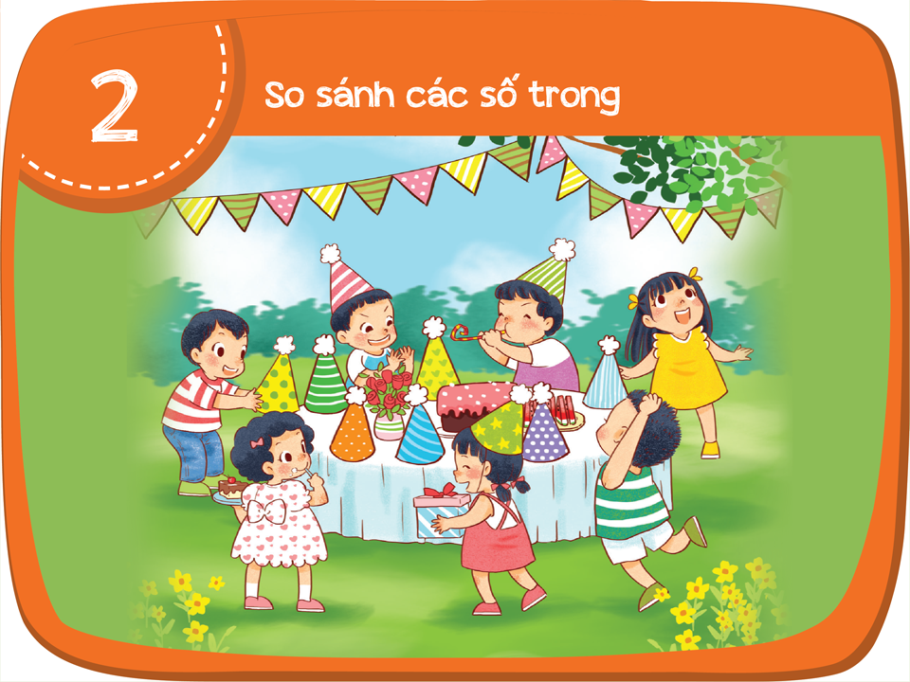

Slide 3
Ôn tập 2

Slide 4
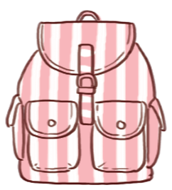
Nói nhiều hoặc ít ở .
?
Số ba lô hơn số mũ.
Số mũ hơn số ba lô.
?
?

Slide 5
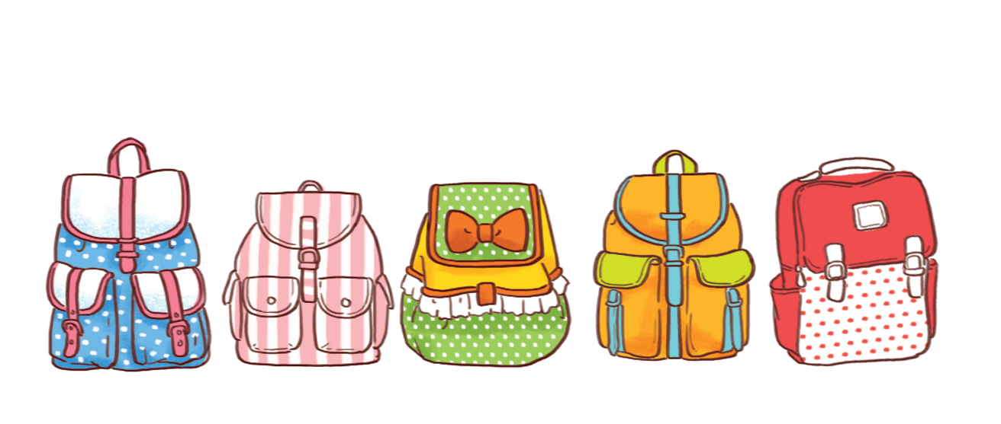
Nói nhiều hoặc ít ở .
?
Số ba lô
nhiều hơn
số mũ.
5
3

Slide 6
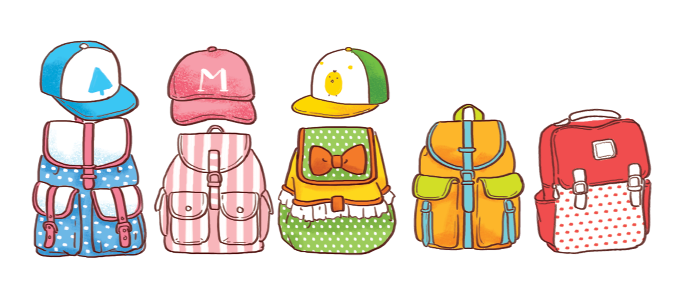
Nói nhiều hoặc ít ở .
?
Số ba lô hơn số mũ.
Số mũ hơn số ba lô.
nhiều
ít
?
?

Slide 7
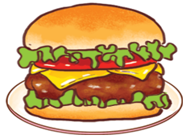
Nói nhiều hơn, ít hơn hoặc bằng.
Số chai nước số chuối.
Số chuối số bánh.
?
?
Số bánh số chai nước.
?

Slide 8
Nói nhiều hơn, ít hơn hoặc bằng.
Số chai nước
ít hơn
số chuối.
?
5
7

Slide 9
Nói nhiều hơn, ít hơn hoặc bằng.
Số chai nước số chuối.
Số chuối số bánh.
ít hơn
?
nhiều hơn
Số bánh số chai nước.
?
bằng

Slide 10
a. Có bao nhiêu ?
?
5
7
4
?
?
b. Chọn > hoặc <.
7
5
4
<
5
>
?
?

Slide 11
b. Chọn > hoặc <.
7
5
4
5

Slide 12
Nêu số theo đúng thứ tự.
a.
0
1
2
?
?
5
?
?
8
?
10
b.
10
9
8
?
?
?
4
?
?
?
0

Slide 13
Nêu số theo đúng thứ tự.
0
1
2
?
5
8
3
4
?
?
?
10
6
7
9
a.
?
10
9
4
3
?
0
8
5
?
2
1
7
6
?
b.
?
?
?

Slide 14
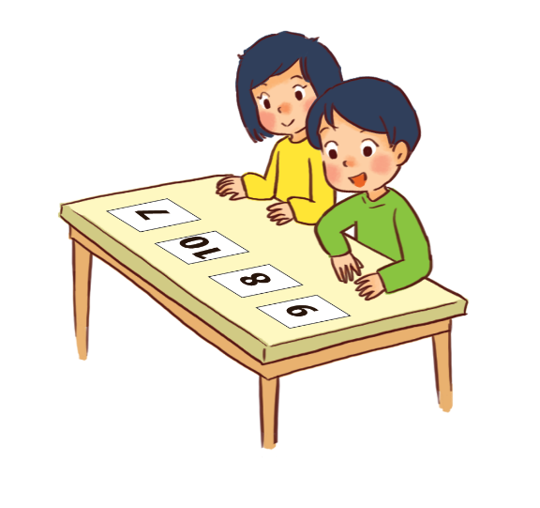
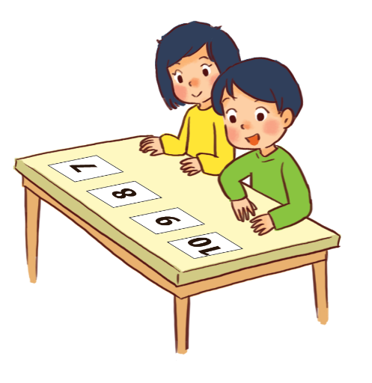
Trò chơi “Tìm số, sắp thứ tự các số”.
Hình thức: thi đua giữa các nhóm.
Chuẩn bị: mỗi nhóm một bộ thẻ số từ 0 đến 10.
Nghe lệnh, ví dụ: “Tìm các số lớn hơn 6, sắp xếp theo thứ tự từ lớn đến bé”.
2. Tìm các thẻ số lớn hơn 6.
3. Xếp các thẻ số lần lượt đúng
thứ tự từ lớn đến bé, ví dụ:
4. Nhóm nào chọn đủ và sắp xếp đúng thứ tự thì được khen. Trong các nhóm
được khen, nhóm nào nhanh nhất là nhóm thắng cuộc.

